Slide 1
Arhitectura Calculatoarelor T.2 – Scurt istoric al dezvoltării calculatoarelor
Scurt istoric a dezvoltării calculatoarelor, Influenţa progresului tehnologic asupra dezvoltării calculatoarelor, Concepte noi în evoluţia calculatoarelor
Scopul Lecției: De a face cunoștință principalele etape de dezvoltare a sistemelor de calcul determinate de evoluția tehnologica și evoluția determinată de conceptele noi în Arhitectura Calculatoarelor
Studentul trebuie să cunoască:
§ Etapele de bază a dezvoltării calculatoarelor determinate sub forma de generații § Savanții care au contribuit la dezvoltarea sistemelor de calcul și formarea noțiunii de Calculator
§ Ideile de bază în Arhitectura Calculatoarelor care au condus la dezvoltarea Calculatoarelor
Conf. Univ. Dr. Crețu Vasilii

Slide 2
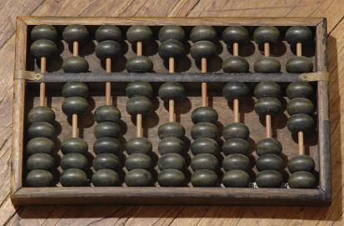
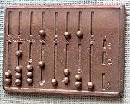
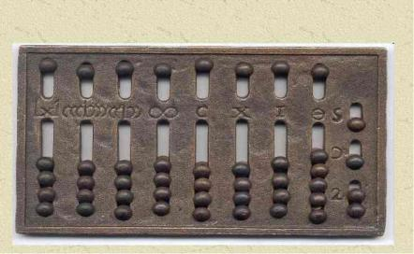
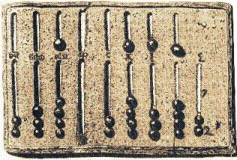

Slide 3
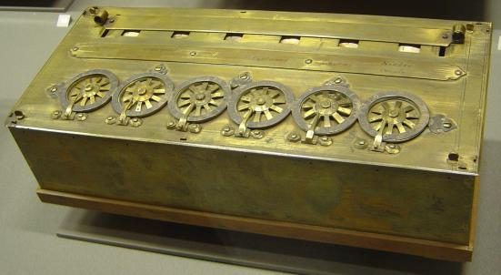
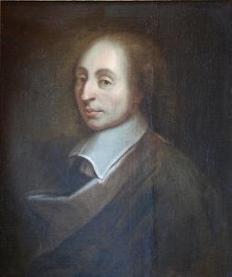
În decursul timpului, de la apariţia primului calculator şi până astăzi, dezvoltarea în acest domeniu s-a datorat celor doi factori principali:
-progresul tehnologic şi
-introducerea de noi concepţii în arhitectura calculatoarelor.
Influenţa progresului tehnologic asupra dezvoltării calculatoarelor
Generaţia zero, calculatoare mecanice,(1642-1945)
Primul care a construit o maşină de calcul funcţionabilă a fost Blaise Pascal (1623-1662) care, la numai 19 ani, a proiectat o maşină mecanică. Maşina putea să facă numai adunări şi scăderi

Slide 4
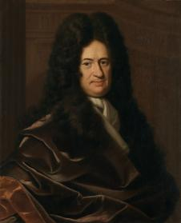
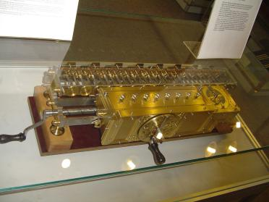
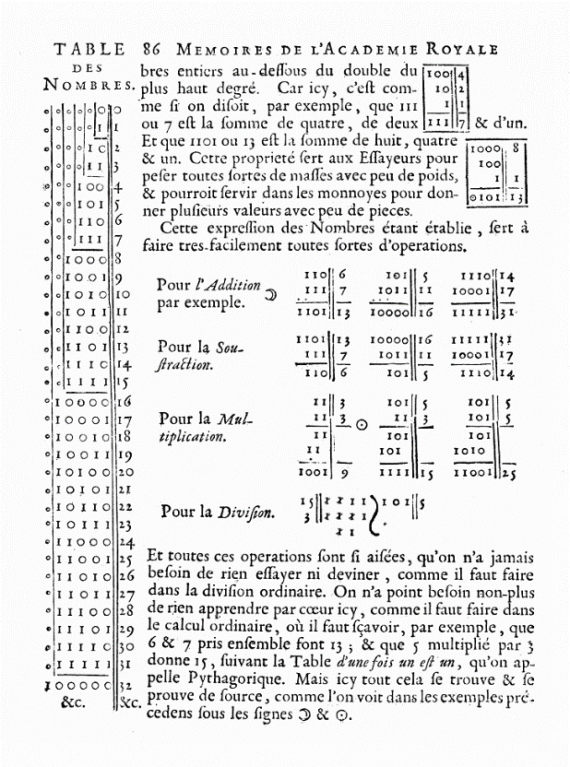
Gottfried von Leibnitz (1646-1716) a contribuit, teoretic şi practic, la naşterea informaticii. El a perfecţionat maşina lui Pascal, noua maşină reuşind să execute, pe lângă adunări şi scăderi, şi înmulţiri şi împărţiri.

Slide 5
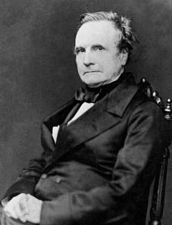
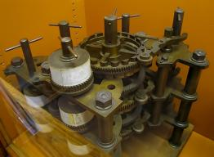
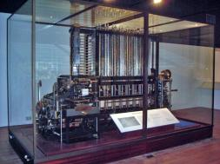
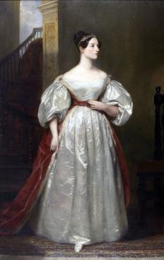
Cel care poate fi considerat autorul precursorului calculatorului actual este Charles Babbage (1792-1871)
Maşina de calcul al diferenţelor (diferenţială) era o maşină specializată care, pe baza unui algoritm, calcula tabele de numere utile în navigaţia maritimă prin metoda diferenţelor finite. Cea mai interesantă caracteristică a acestei maşini era înscrierea rezultatelor pe o tablă de aramă gravabilă cu o ştanţă de oţel, previzionând mediile periferice de inscripţionare de azi.
Maşina analitică avea patru componente:
-magazia (memoria);
-moara (unitatea de calcul);
-secţiunea de intrare (cititorul de cartele);
-secţiunea de ieşire (ieşire perforată şi imprimată).
Ada de Lovelace
primul programator din istoria calculatoarelor. În cinstea ei limbajul de programare a fost denumit ADA.
Magazia consta din 100 de cuvinte a câte 50 cifre zecimale, fiecare fiind folosite pentru a memora variabile şi rezultate. Moara putea accepta operanzi din magazie, pe care putea aduna, scădea, înmulţi sau împărţi, pentru ca, în final, să întoarcă rezultatul în magazie.

Slide 6
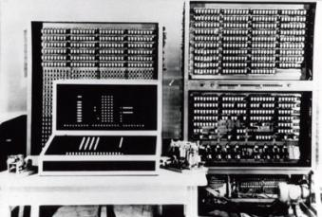
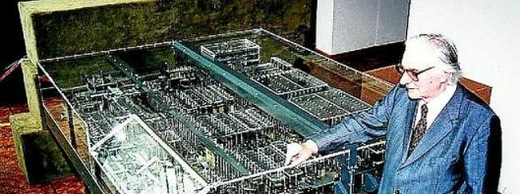
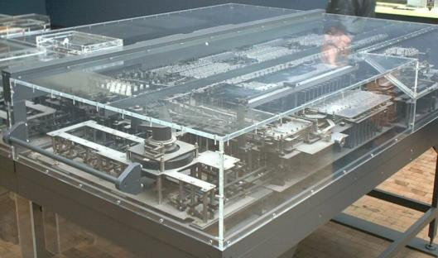
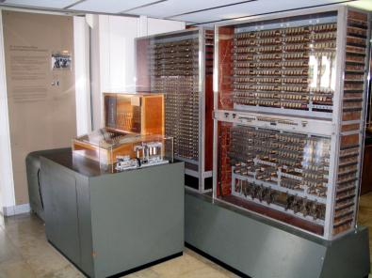
În 1930, un student german, Konrad Zuse, a construit o serie de maşini de calcul folosind relee electromagnetice.

Slide 7
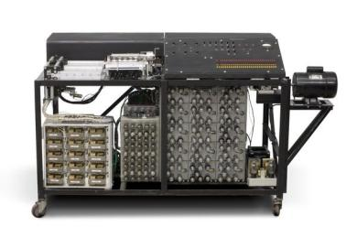
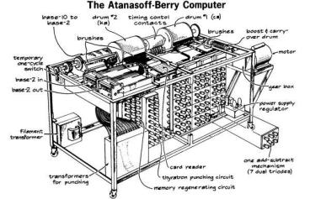
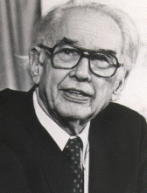
În SUA, John Atanasoff, de la Colegiul Statului Yowa, a creat, pornind de la ideea lui Babbage, o maşină asemănătoare din punct de vedere logic dar utilizând o altă tehnologie. Memoria era formată din capacităţi care se reîncărcau periodic, idee utilizată astăzi la memoria dinamică RAM cu refresh. Ca şi maşina Babbage, maşina lui John Atanasoff era tributară tehnologiei şi nu a funcţionat. Se pare, însă, că istoria a reţinut prototipul ABC (Atanasoff-Berry-Computer), Berry fiind un student a lui Atanasoff, realizat în 1939.
George Stibitz, de la Bell Laboratories, a creat o maşină mai primitivă ca a lui Atanasoff dar care are marele merit că a funcţionat, demonstraţia făcându-se, în 1940, la Colegiul Dartmouth.
În 1944, Howard Aiken a construit o maşină pornind de la maşina Babbage, pe care a studiat-o îndelung, creând o nouă maşină pe bază de relee electromagnetice. Maşina avea 72 cuvinte, fiecare de câte 23 cifre zecimale, şi un timp de instrucţiune de 6 secunde. Intrarea şi ieşirea se făceau pe bază de hârtie perforată.

Slide 8
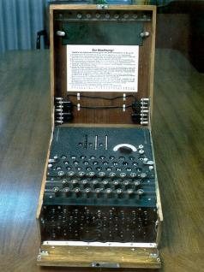
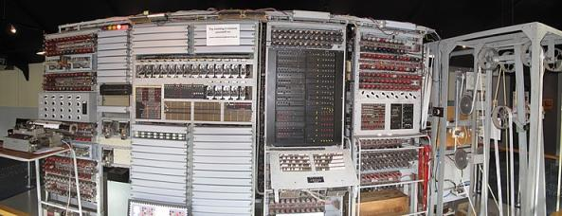
Generaţia întâi, maşini cu tuburi electronice (1945-1955)
Circuitele logice din generaţia întâi erau realizate cu tuburi electronice şi aveau un consum energetic foarte mare. Principalele caracteristice ale acestor calculatoare au fost:
-memoria realizată cu tambur magnetic;
-utilizarea cititorului/perforator de hârtie;
-existenţa a 10-20 instrucţiuni simple care constituiau baza unui limbaj cod maşină.
Din punct de vedere logic nu era mare diferenţă faţă de maşina Babbage dar tehnologic se intra în era electronică.
Principalele calculatoare din această generaţie au fost:
ENIGMA, maşină realizată de Germania în timpul celui de-al doilea război mondial pentru transmiterea mesajelor codificate.
COLLOSUS, maşini fabricate de Englezi pentru decodificarea mesajelor ENIGMA. De menţionat că la fabricarea lor a contribuit şi Allan Turing, cunoscut mai târziu drept creator al maşinii TURING.

Slide 9
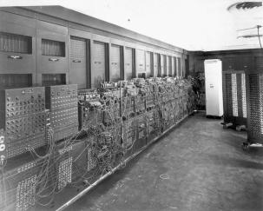
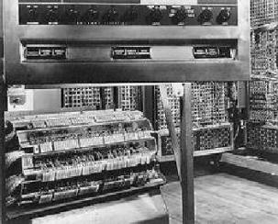
ENIAC (Electronic Numerical Integrator And Computer), construit de către John Mauchley şi John Eckert (Universitatea din Pensilvania), cu colaborarea lui John von Neumann. Era destinat rezolvării ecuaţiilor diferenţiale cu derivate parţiale şi a avut aplicaţii în domeniul militar, la calcularea traiectoriilor balistice şi chiar la fabricarea bombei atomice în proiectul Manhatan. Avea următoarele caracteristici:
-19000 tuburi electronice şi 1500 relee;
-30 unităţi separate care procesau datele;
-20 registre de câte 10 cifre zecimale destinate rezultatelor finale şi parţiale;
-efectua 5000 operaţii pe secundă.
EDVAC (Electronic Discrete Variable Automatic Computer), calculator cu numai 4000 tuburi electronice. Este important pentru că în echipa care l-a proiectat s-a aflat şi John von Neumann care în 1947 a publicat principiile calculatorului modern, valabile şi astăzi. Maşina lui von Neumann este un model de maşină universală, nespecializată, cu următoarele elemente:
-o memorie conţinând programe (instrucţiuni) şi date;
-o unitate aritmetică şi logică(UAL);
-o unitate care permite schimbul de informaţie cu perifericele (U I/E)
-o unitate de comandă (UC).
Aceste dispozitive realizează funcţiile de bază ale unui calculator

Slide 10
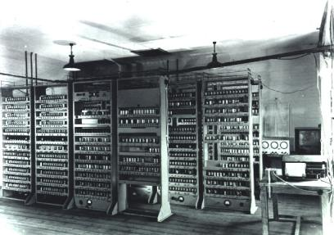
Bazele aritecturii calculatoarelor de astazi au fost puse de John von Neumann care a realizat masina IAS. El a propus inlocuirea aritmeticii zecimale seriale cu aritmetica binara paralela. Masina von Neumann a fost realizata de Wikes si s-a numit EDSAC avind integrat un program memorat.

Slide 11
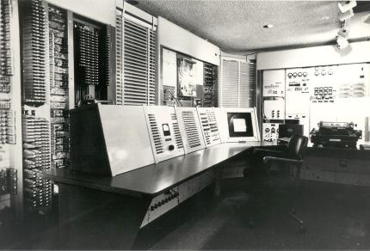
Generaţia a doua, calculatoare cu tranzistori (1955-1965)
John Bardeen, Walter Brattain şi Wiliam Shockley au inventat în 1948 tranzistorul bipolar cu joncţiune ceea ce le-a adus în 1956 Premiul Nobel pentru Fizică. Tranzitorul are aceleaşi funcţiuni ca tuburile electronice cu vid dar are avantajul de a fi miniaturizabil.
Calculatoarele bazate pe tehnologia cu tranzistori au următoarele caracteristici:
-utilizarea diodelor şi tranzistorilor pe bază de germaniu şi apoi pe bază de siliciu ceea ce a condus la o putere disipată mai mică, gabarit redus şi siguranţă în funcţionare;
-memorii pe inele de ferită, de 1000 de ori mai rapide decât cele din generaţia anterioară, având timpul de acces de 2-12 µs.;
-apariţia cablajului imprimat;
-apariţia echipamentelor periferice precum discul, banda magnetică, imprimanta;
-apariţia limbajelor de nivel înalt ca Fortran, Cobol, Algol.
Dintre calculatoarele din această generaţie, cele mai cunoscute sunt:
TX-0 (Tranzistorised eXperimental computer 0) realizat la MIT.

Slide 12
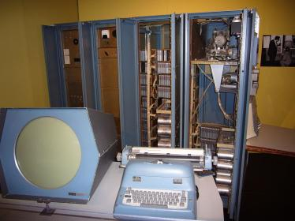
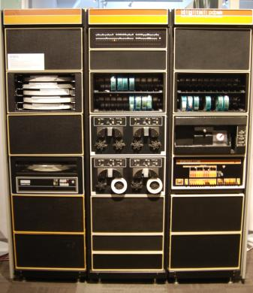
PDP-1 (Programmable Data Procesor) realizat de către DEC (Digital Equipement Corporation), având o memorie internă de 4kcuvinte a 18 biţi şi ciclul instrucţiune de 5µs., fiind echipat cu consolă monitor CRT (Cathode Ray Tube) cu posibilitatea de control al fiecărui punct de pe ecran.
PDP-8 , cu o magistrală unică şi cu următoarele module: CPU, memorie, consolă, dispozitive I/E. A fost primul calculator numeric comercial, de mare serie, vânzându-se 5000 bucăţi.

Slide 13
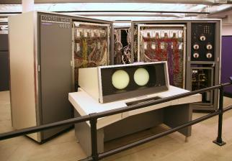
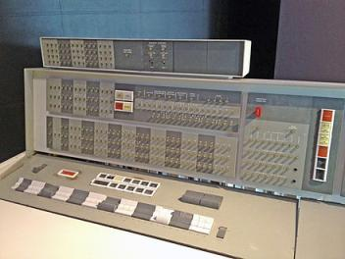
CDC 6600, produs de DEC şi proiectat de Seymour Cray, viitorul proiectant al calculatoarelor Cray 1 şi Cray 2.
IBM 7094, cu memorie de 32 kcuvinte de 36 biţi şi ciclu instrucţiune de 2µs.

Slide 14
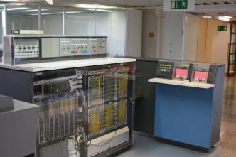
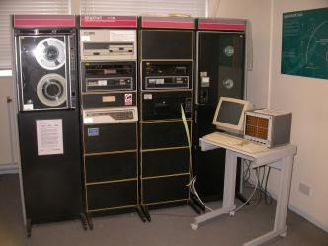
Generaţia a treia, calculatoare cu circuite integrate (1965-1980)
În 1958 a fost inventat circuitul integrat de către Robert Noyl sau, după alte surse, de către Jack Kilby de la Texas Instruments. Este vorba despre gruparea pe o pastilă de siliciu a mii şi apoi milioane de componente.. Principalele caracteristici ale calculatoarelor din această generaţie sunt:
-utilizarea circuitelor integrate e scară redusă, cu 100 tranzistori pe chip;
-apariţia memoriilor de semiconductoare, cu timp de acces de 0,5-75µs;
-memorie externă de mare capacitate, discuri de masă şi benzi magnetice.
Sistemele de calcul din această generaţie au fost create de:
IBM, cel mai reprezentativ fiind IBM 360;
Minicalculatorul IBM 360 avea următoarele caracteristici:
-ciclul instrucţiune 250µs.;
-spaţiul de adresare de 2¹⁶ octeţi (19 Mocteţi);
-registre de lucru pe 32 biţi;
-apariţia multiprogramării.
DEC, cu minicalculatoare din seria PDP 11/XX.
Minicalculatoarele PDP 11/XX aveau caracteristici asemănătoare cu ale lui IBM , însă cuvântul era de 16 biţi (şi apoi de 32 biţi la cele din seria VAX); raportul preţ/performanţă era foarte bun, cel mai bun dina anii 80.

Slide 15
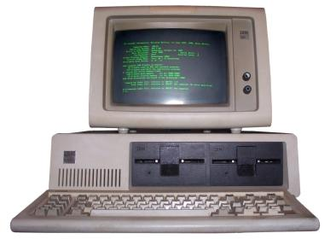
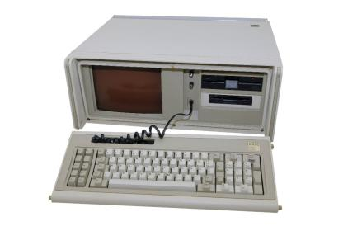
Generaţia a patra . V.L.S.I. (1980-2005)
Apariţia acestei generaţii a fost posibilă datorită perfecţionării tehnologiei integratelor. Circuitele integrate VLSI (Very Large Scale Integration) ajung la 1 miliard de tranzistoare pe cip..
Calculatoarele din această generaţie se caracterizează prin următoarele:
-utilizarea circuitelor VLSI;
-apariţia şi dezvoltarea microprocesoarelor;
-dezvoltarea de noi tipuri de memorii (MOS, magnetice, holografice) şi echipamente periferice orientate pe sesizarea primară a datelor;
-interconectarea calculatoarelor în reţele, însoţită de întrepătrunderea industriilor de calculatoare şi telecomunicaţii;
-apariţia şi dezvoltarea mediilor de programe complexe cu puternice facilităţi grafice.
În această generaţie au apărut la început calculatoarele personale de tip Home Computer iar apoi cunoscutele Personal Computer, pe bază de microprocesoare; două dintre firmele cele mai importante care produl microprocesoare sunt INTEL şi AMD.

Slide 16
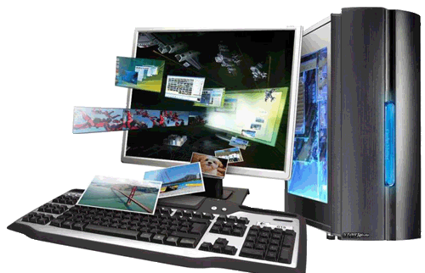
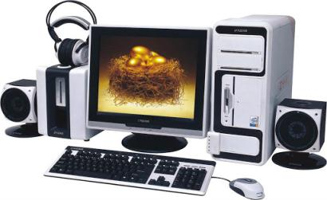
Generaţia cincia
S-a încercat o definire a generaţiei a cincia, prin formularea cerinţelor ce stau în faţa calculatoarelor la ora actuală, cerinţe care cuprin următoarele:
-o interfaţă inteligentă care să permită dialogul pe bază de limbaj natural )voce, sunete, imagini, informaţie grafică);
-crearea unei maşini care să realizeze raşionament pentru rezolvarea problemei, fără cunoaşterea prealabilă a algoritmului;
-baze de date imense cu o căutare foarte rapidă.

Slide 17
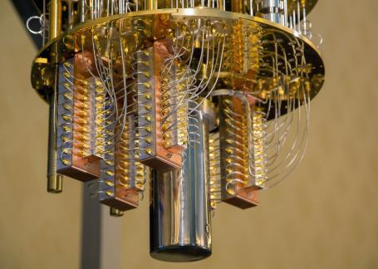
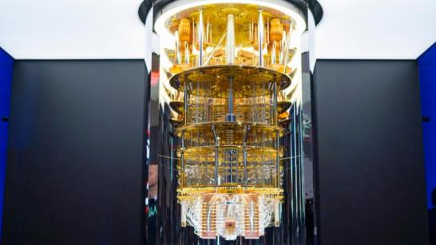
calculator cuantic sau computer cuantic

Slide 18
Concepte noi în evoluţia calculatoarelor
În afara progresului tehnologic, concepţiile noi au condus la o dezvoltare rapidă a sistemelor de calcul.. . Noile idei sunt legate, în primul rând, de arhitectura calculatoarelor. Menţionăm doar cele mai importante dintre ele.
Microprogramarea
În 1951, Maurice Wilkes, un cercetător de la Universitatea din Cambridge, a sugerat construirea unei maşini pe trei niveluri, în loc de două câte erau până atunci. Noul nivel propus de Wilkes avea rolul ca setul de instrucţiuni să fie interpretat de microprogram, în loc să fie realizat direct pe partea electronică. Acest concept, numit microprogramare, a devenit dominant începând cu anii 70.
Inventarea sistemului de operare
A fost proiectat şi introdus cu scopul de a automatiza sarcinile operatorului de calculator. Un sistem de operare este un program care acţionează ca un intermediar între utilizator şi partea fizică a sistemului de calcul şi permite utilizarea eficace a componentelor unui calculator. Primul sistem de operare a fost realizat, în 1955, de către programatorii de la General Motors Research Center care au scris un astfel de program intitulându-l „a monitor program for the IBM 701”
Un pas foarte important în cadrul dezvoltării sistemelor de calcul a fost crearea sistemelor de operare cu timesharing de către MIT la începutul anilor 60. La sfârşitul anilor 60, se remarcă o serie de invenţii precum sistemul de operare UNIX care are deja un sistem de fişiere sofisticat, gestiunea proceselor, interfaţă cu sistemul şi o serie de instrumente specializate în tratarea unor sarcini specifice. Aşa cum arată numele, marca depusă UNIX desemnează începutul sistemelor compatibile.
Memoria Cache
Memoria cache a fost o idee simplă dar foarte eficientă care a mărit de zece ori viteza de calcul a unui sistem.

Slide 19
Legea lui Moore (legea hardware-ului) În anul 1965, Gordon Moore , fondator al companiei Intel, obsevând că numărul de tranzistoare creştea constant, a prezis că numărul acestora se va dubla anual. Aceasta a devenit legea lui Moore, exprimată ca dublarea numărului de tranzistoare la fiecare 18 luni. Evident acest progres tehnologic a dus la creşterea performanţelor sistemelor şi la scăderea preţurilor. Legea software-ului Enunţată de Nathan Myhrvold spune că “software-ul este ca un gaz, crescându-şi volumul astfel încât să ocupe tot spaţiul pe care îl are la dispoziţie”. Această lege indică faptul că resursele hard disponibile sunt imediat consumate de către soft, chiar mai mult existând o cerere permanentă de resurse.
TIPURI DE CALCULATOARE
Există două direcţii importante în dezvoltarea calculatoarelor:
CISC (Complex Instruction Set Computers) corespunzătoare calculatoarelor realizate cu microprocesoare cu arhitectură CISC.
RISC (Reduced Instruction Set Computers) corespunzătoare calculatoarelor realizate cu microprocesoare RISC, reprezentativ fiind microprocesorul SPARC realizat de firma Sun.
In paralel sunt dezvoltate direcţii alternative:
Calculatoare paralele. Exemplu: reprezentativ este MIPS (Milions of Instruction Per Second) realizat la Universitatea Stanford USA, cu arhitectură mai specială, paralela.
Calculatoare orientate către limbaj: direcţie nouă de dezvoltare o constituie cipurile JVM (Java Virtual Machine)

Slide 20
Exemple de tipurile de calculatoare sunt:
Calculatoare personale –ele se referă la calculatoarele de birou şi la agendele de lucru. Ele sunt monoprocesor şi se numesc PC-ri (daca microprocesorul este CISC) sau staţii de lucru (dacă procesorul este RISC). Puterea lor de calcul creşte pe măsura evoluţiei tehnologice. Pot fi echipate cu MODEM-uri pentru transmisia la distanţă.
Server-e – Ele se referă la calculatoarele cu putere mai mare din reţea pe care se află instalat software-ul corespunzător, deservind staţiile de lucru.
Mulţime de staţii de lucru – numite şi Networks of Workstations (NOW), sau Clusters of Workstations (COW) – sunt alcătuite din mai multe staţii de lucru legate prin reţele de mare viteză şi având un software distribuit pentru soluţionarea împreună a unor probleme specifice unui domeniu.
Calculatoarele mari - specifice sistemelor mari cu capacitate foarte mare de stocare (de ordinul teraoctetilor, 1Toct.=1012 oct.).
Supercalculatoarele - cu UCP foarte rapide, resurse mari (memorie) şi interconectări rapide folosite pentru calcule foarte complicate ştiinţifice. Toate aceste calculatoare au unitatea centrală de prelucrare (CPU = Central Processing Unit) integrată pe un chip, numit microprocesor.

